Slide 1
메타버스에 모션인식을 활용한 사용자 인증
하이나비
이창열, 차정현, 이진현
서승현

Slide 2
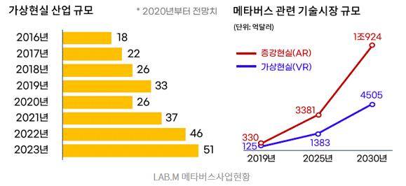
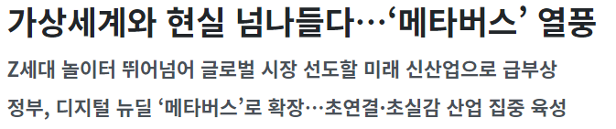
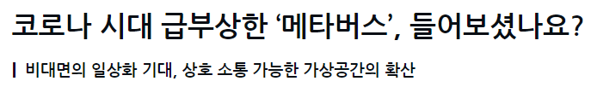


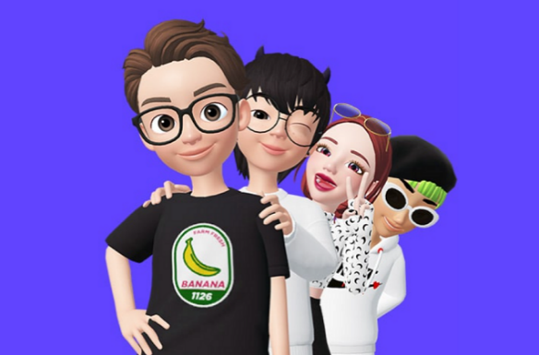
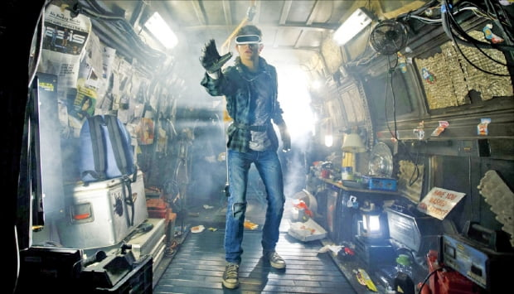
구상동기
영화 <레디 플레이어 원(2017)>
네이버 제페토

Slide 3
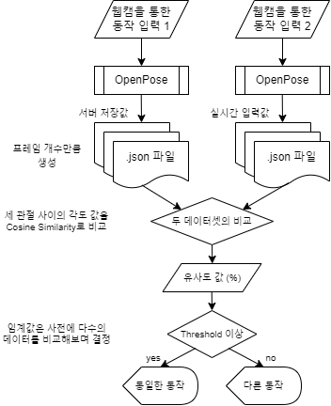

Flowchart

Slide 4
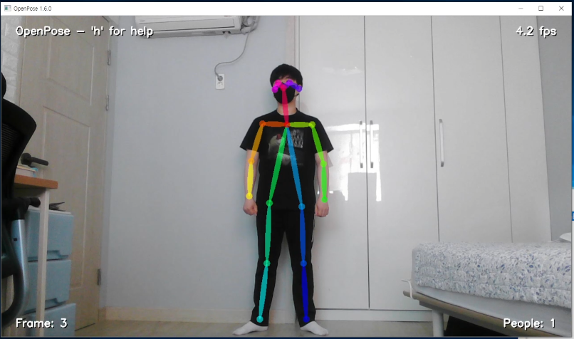
제목
OpenCV 기반의 모션인식 코드이다. 실시간 영상에 대하여 모션인식이 가능하며 사용가능한 모델은 Body25, COCO, MPI가 있다.
OpenPose에서 인식한 모션의 좌표값을 Json파일로 추출이 가능하다.
초당 프레임
인식한 사람 수
전체 프레임

Slide 5
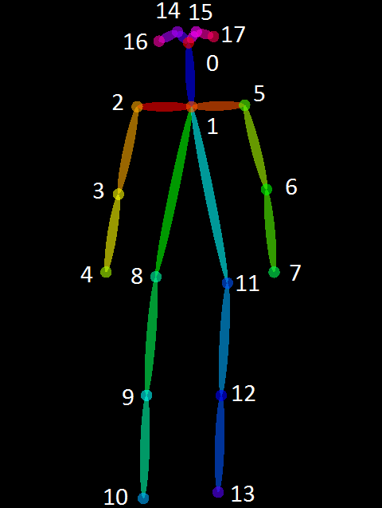
COCO model
?? | x 좌표 | y 좌표
0 | 402.516 | 99.6382
1 | 403.818 | 161.036
2 | 365.938 | 161.028
3 | 352.902 | 215.849
4 | 349.02 | 265.433
5 | 444.262 | 161.039
6 | 463.886 | 215.857
7 | 484.703 | 265.49
8 | 381.578 | 274.586
9 | 364.632 | 362.046
10 | 347.647 | 425.977
11 | 433.819 | 275.877
12 | 442.96 | 360.756
13 | 462.535 | 423.369
14 | 393.346 | 95.7466
15 | 411.641 | 90.6015
16 | 381.672 | 108.834
17 | 423.353 | 102.324

Slide 6
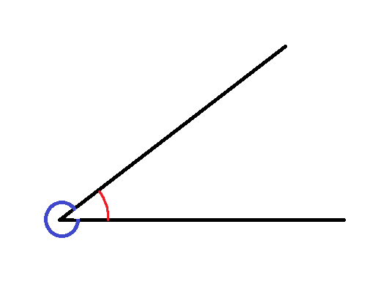
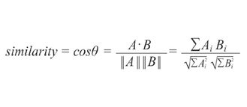

Similarity
외적
2개의 벡터사이 각도를 구할 경우 두개의 각도 중에 작은 각도를 출력한다.
항상 같은 방향의 각도를 출력하기 위하여 외적의 특성을 사용하였다.
Cosine Similarity
두 벡터간의 각도 차이를 이용하여 유사도를 판별하는 방법
두 벡터가 같을 경우 1, 다를 경우 -1이 된다.

Slide 7
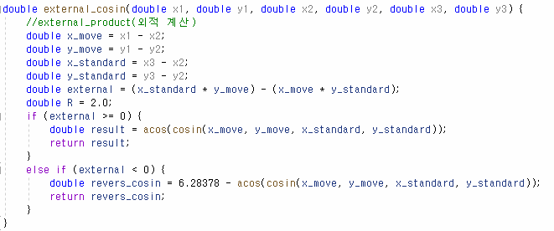
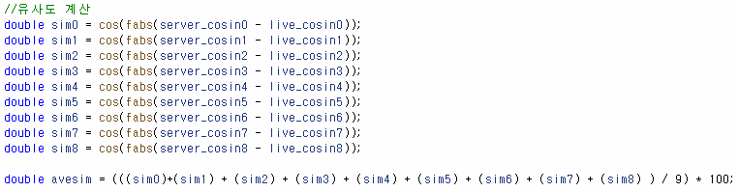
Similarity
외적을 이용하여 3점의 사이의 각도를 구한다.
서버에 저장된 값과 실시간 각도 값의 차를 이용하여 유사도를 구한다.
각 프레임에 대한 유사도 평균을 구한다.
전체 프레임에 대한 유사도를 구한다.

Slide 8
8
수행결과
 | 1 | 2 | 3 | 4 | 5 | 6 | 7 | 8 | 9
동일 인물 동일 행동 | 79.2382 | 88.8495 | 89.2086 | 86.8950 | 94.5827 | 79.0971 | 87.1580 | 82.5556 | 86.5308
다른 인물 동일 행동 | 79.4667 | 89.7771 | 75.8408 | 74.7081 | 83.5522 | 86.9994 | 87.3281 | 89.3154 | 81.3169
동일 인물 다른 행동 | 53.7106 | 43.5820 | 45.3653 | 24.1548 | 62.7897 | 57.7109 | 66.9424 | 66.0200 | 50.0963
위 데이터를 통해서 Threshold를 정해야 합니다.
위 데이터에서 다른 사람이 동일 행동을 했을 때 또한 유사도가 높음을 확인 가능하다.

Slide 9
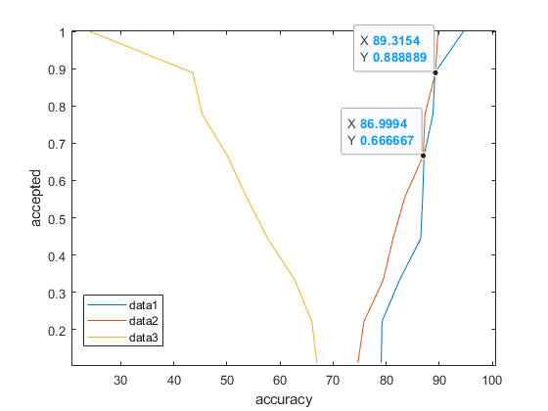
수행결과 및 결론
Data1 : 동일 사용자 동일 행동
Data2 : 다른 사용자 동일 행동
Data3 : 동일 사용자 다른 행동
결과 값에 따라 Threshold 값을 80으로 정했다.
행동을 구분이 가능하나 사용자를 구분하지 못하다
Secondary 인증으로서 역할이 가능하다.

